Slide 1
МБОУ «Хохловская СШ»
ПРЕДЛОГИ
Подготовила: Матвеева Т.И.
учитель начальных классов
2 класс, 2019

Slide 2
Вставьте пропущенные буквы.
В…сна, п…щит, у…кий, ч…сы, л…ж…т, соч…ный, под.

Slide 3
Вставьте пропущенные буквы.
Весна, п…щит, у…кий, ч…сы, л…ж…т, соч…ный, под.

Slide 4
Вставьте пропущенные буквы.
Весна, пищит, у…кий, ч…сы, л…ж…т, соч…ный, под.

Slide 5
Вставьте пропущенные буквы.
Весна, пищит, узкий, ч…сы, л…ж…т, соч…ный, под.

Slide 6
Вставьте пропущенные буквы.
Весна, пищит, узкий, часы, л…ж…т, соч…ный, под.

Slide 7
Вставьте пропущенные буквы.
Весна, пищит, узкий, часы, лежит, соч…ный, под.

Slide 8
Вставьте пропущенные буквы.
Весна, пищит, узкий, часы, лежит, сочный,
под.

Slide 9
Существительные
Прилагательные
Глаголы
Весна
пищит
узкий
часы
лежит
сочный
под

Slide 11
Проверяем.
П
Р
Е
Д
Л
О
Г
И
Пенал,
рабочий,
ежевика,
дорога,
лопата,
одежда,
город,
иней.

Slide 12
Помогите восстановить стихотворение.
___ полянке ___ тропинки
Пробиваются травинки.
___ бугорка ручей бежит,
А ___ ёлкой снег лежит.
На
у
с
под

Slide 13
Проверяем.
На полянке у тропинки
Пробиваются травинки.
С бугорка ручей бежит,
А под ёлкой снег лежит.

Slide 14
Правило!

Slide 15
Работа в парах.
Чего не хватает?
За ______________притаился заяц.
Дятел перелетел с ___________ на ___________.
Под _____________нашли белый _____________.
Лягушка перепрыгнула через ____________.
Обведите предлоги.

Slide 16
Проверяем.
За ______________притаился заяц.
Дятел перелетел с ___________ на ___________.
Под _____________нашли белый _____________.
Лягушка перепрыгнула через ____________.
Оцените себя.

Slide 17
Проверочная работа.
Мы идем ____ тропинке.
___ траве растут грибы.
Заяц перебежал _____ дорогу.
1 вариант
Сорока пролетела ____ лесом.
Белка спрыгнула ___ дерева.
___ нас хорошее настроение.
2 вариант
Подчеркните предлоги с именами существительными или местоимениями, к которым они относятся.

Slide 18
Проверяем.
Мы идем по тропинке.
В траве растут грибы.
Заяц перебежал через дорогу.
1 вариант
Сорока пролетела над лесом.
Белка спрыгнула с дерева.
У нас хорошее настроение.
2 вариант

Slide 19
Домашнее задание.
с. 109 правило, поучите предлоги,
у. 186

Slide 20
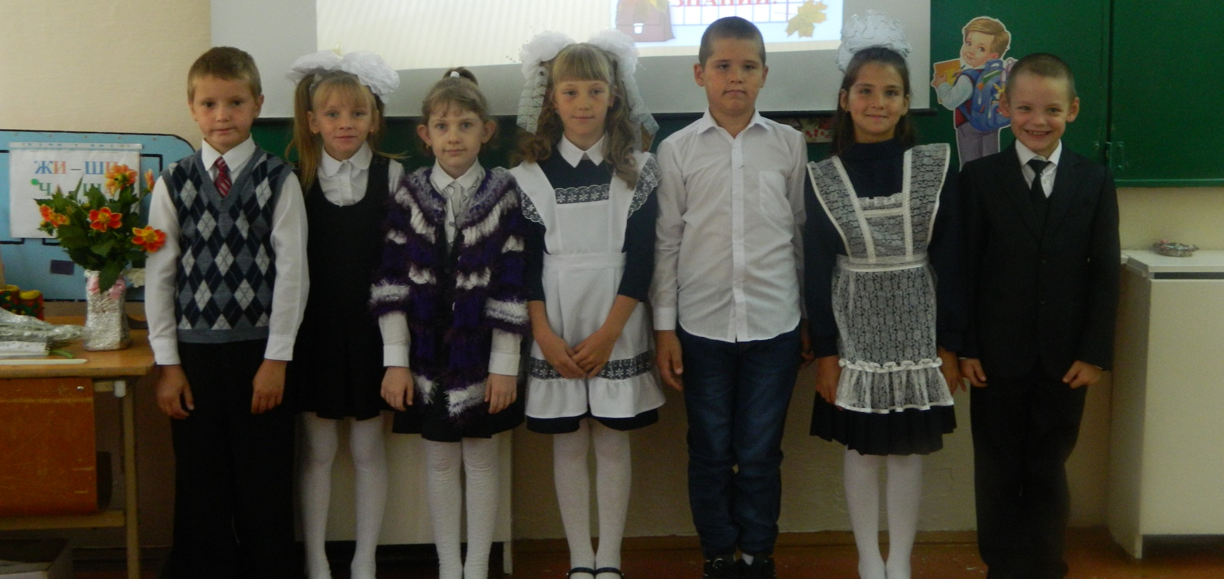
Спасибо за урок!

